Slide 1
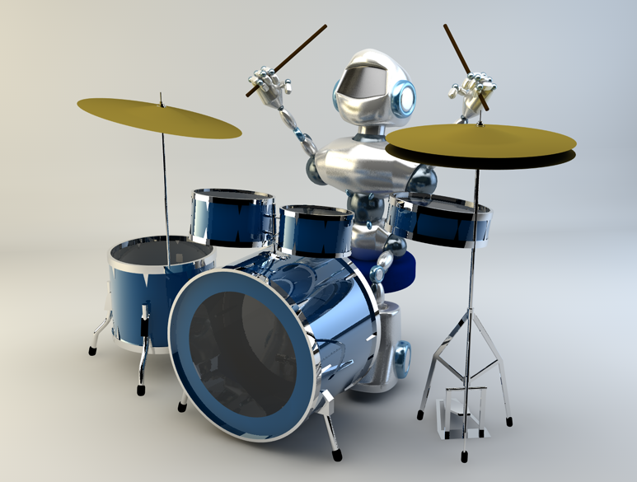
Music VAE 과제
Drum 데이터 관련 주요 분석
신자현

Slide 2
제가 과제를 이해하고 풀은 과정
목표: Groove MIDI Dataset 와 Music VAE 를 이용해서 4마디의 드럼 미디 파일을 생성하는 것.
Groove MIDI Dataset로 학습된 Music VAE 모델의 pre-trained checkpoint가 존재하는가? → 아니요. Music VAE 깃헙 코드에서는 다음 두가지밖에 제공되지 않음:
Publicly-available midi files 로 추출한 드럼 데이터 (≠ Groove MIDI Dataset) 로 학습된 Music VAE 모델의 pre-trained checkpoint
Groove MIDI Dataset로 학습된 GrooVAE (≠ Music VAE) 모델의 pre-trained checkpoint
풀어간 방향: Groove MIDI Dataset 을 GrooVAE 모델의 전처리 방식이 아닌 Music VAE 논문에서 이용한 드럼 데이터를 전처리하는 방식으로 전처리하고 Music VAE 논문에서 이용한 드럼 데이터를 학습하는데 사용된 Bidirectional LSTM Encoder 과 Categorical LSTM Decoder을 이용해서 학습하자.

Slide 3
코드를 구현한 방법
Music VAE 깃헙 코드를 fork 함.
fork 한 repository 의 music_vae.config 에서 새로운 config (next slide) 를 정의함.
GPU 를 사용할 수 있는 colab 노트북 환경에서 fork 한 repository 를 install 하고 tensorflow datasets에 host 된 groove/4bar-midionly 데이터셋과 새로운 config를 이용해서 Music VAE 모델을 밑바닥부터 학습함.
Quantitative Monitoring: loss가 줄어드는지 모니터함.
Qualitative Monitoring: 때때로 저장된 checkpoint 를 이용해서 샘플을 생성해봄.

Slide 4
config 비교:
groovae_4bar_MusicVAE (new) vs. cat-drums_2bar_small vs.
groovae_4bar

Slide 5
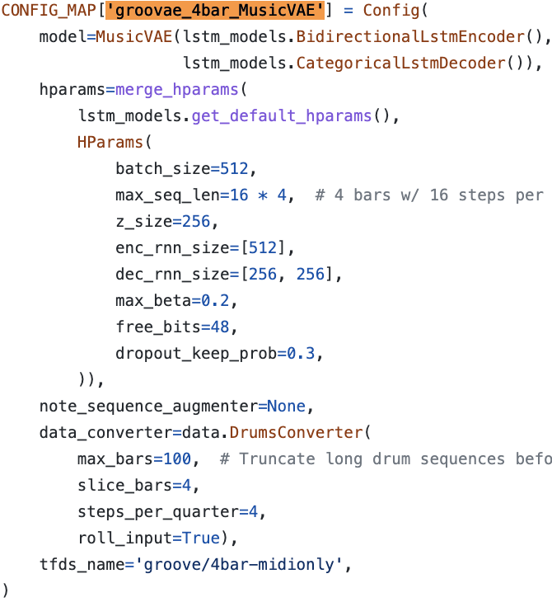
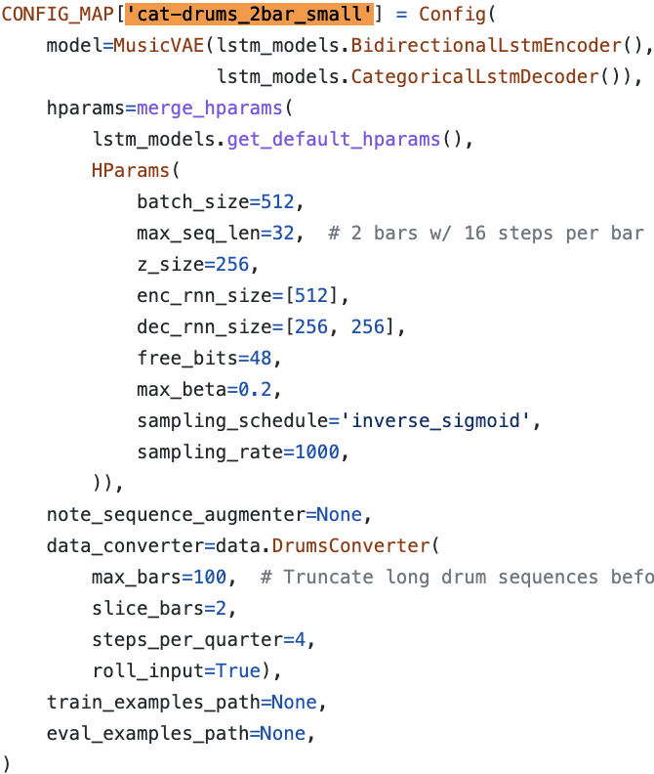
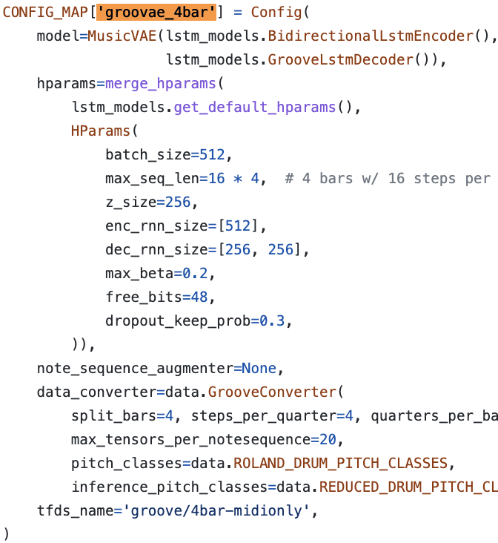
config 비교
: 과제에 제출할 4마디를 생성시킬 모델을 학습시킬 때 사용한 config

Slide 6
전처리: music_vae.data.DrumsConverter

Slide 7
DrumsConverter: midi → quantized sequence → tf tensor
전처리 Input: (midi)
tensorflow dataset 에 host 되어 있는 4마디 형태로 전처리된 Groove MIDI Dataset
학습 시 --tfds_name=groove/4bar-midionly 플래그로 간편하게 끌어올 수 있음.
과제에서 4마디를 생성해야 하므로 4bar 형태의 데이터가 가장 적합하다고 생각했음.
전처리 Process: (quantized sequence)
Quantization (drum tempo): 인풋을 16분음표단위로 끊어서 각각을 하나의 feature 로
Pitch Class Mapping (drum sound type): Map to one of 9 pitch classes (more details in the next slide)
전처리 Output: (Dictionary of 4 types of tensorflow tensors)
input_sequence (piano-roll encoding): tensor of shape [batch_size, seq_len, input_depth] = [512, 64, 10]
seq_len = (4-bar)*(16 quantized notes/1 bar) = 64 consecutive 16th note events
input_depth = (9 pitch classes) + (1 additional class for rest) = 10 possible types of drum (or no) sound
output_sequence (one-hot encoding) : tensor of shape [batch_size, seq_len, ourput_depth] = [512, 64, 512]
output_depth = (2 possibilities for hit, e.g. on/off)^(9 pitch classes) = 512 possibilities for a single 16th note generated at a single decoder timestep
control_sequence
sequence_lengthss

Slide 8
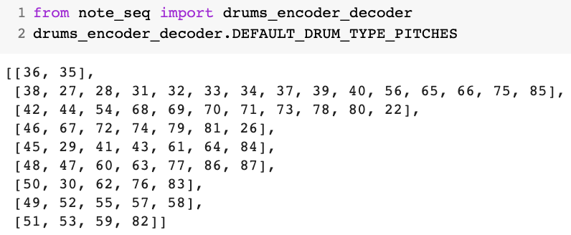
9 pitch classes
kick, snare, closed_hh, open_hh, low_tom, mid_tom, hi_tom, crash, ride
Originally, there are 61 unique drum pitches.
They are grouped into 9 subsets of pitch classes as below:

Slide 9
학습: VAE Loss

Slide 10
VAE Loss: 2 parts-
Reconstruction Loss, E[log p_{θ}(x|z)] :
Goal: Generate accurate reconstructions of the input
Distance-based loss to minimize the distance between inputs and reconstructed outputs, e.g. L2 loss
Latent Loss, KL(q_{λ}(z|x)||p(z)) :
Goal: Generate realistic samples by sampling from the latent (mu, sigma) distribution
Loss to measure the distance between two probability distributions, e.g. KL divergence
Tradeoff :
Reconstruction Accuracy vs. Sample Quality ?

Slide 11
VAE Loss: Modifications
beta (KL weight parameter)
E[log p_{θ}(x|z)] + beta * KL(q_{λ}(z|x)||p(z))
Having beta < 1 enables stronger weight updates for reconstruction objective.
과제에서 학습한 모델에서는 0.2가 beta 의 maximum 값으로 이용되었음.
Free bits
E[log p_{θ}(x|z)] + max(KL(q_{λ}(z|x)||p(z)) - τ, 0)
Only weaken KL loss signal when it exceeds a threshold.
τ = ln2 * free_bits

Slide 12
학습: Bi-directional LSTM Encoder

Slide 13
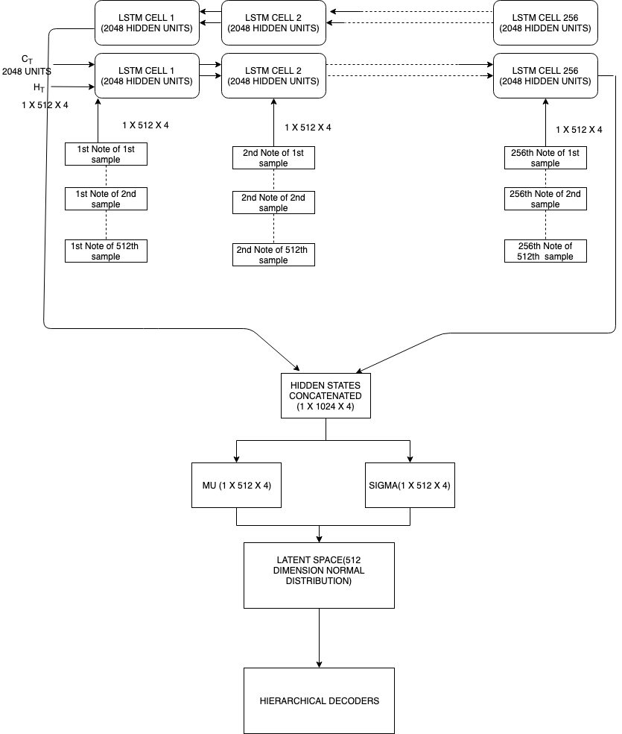
Bidirectional LSTM Encoder
짧은 4마디의 drum input 안에서도, 16*4 = 64 개의 feature 로 quantize 되었기 때문에 한 방향이 아닌 양 방향, 즉 앞뒤 feature에게 모두 영향을 받는다고 생각하여 unidirectional 보다는 bidirectional LSTM Encoder 을 사용하였음.
Image source:
https://medium.com/@musicvaeubcse/musicvae-understanding-of-the-googles-work-for-interpolating-two-music-sequences-621dcbfa307c

Slide 14
학습: Categorical LSTM Decoder

Slide 15
Categorical LSTM Decoder
Reconstruction Loss 를 distance-based loss 가 아닌 Cross-Entropy Loss 로 학습:
Number of classes = 512 (2^9) possibilities for a single 16th noted generated at a single decoder time step (each of the 9 pitch class가 hit 될지/안될지의 경우의 수 = 2^9)

Slide 16
과제:
Training Dyamics

Slide 17
과제 Training Dynamics
lr = 0.0005
loss 는 400정도에서 시작했으며 꾸준히 내려가다가 30,000 gradient updates 이후부터 57정도로 converge 했음 (loss logging 정보를 저장하지 못해서 plot 으로 보여드릴 수 없음.)

Slide 18
생성:
CategoricalLstmDecoder.sample

Slide 19
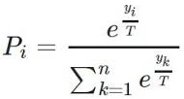
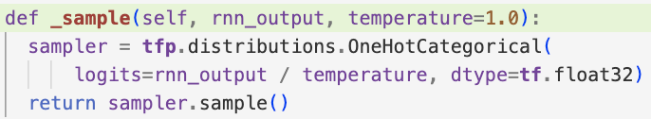
CategoricalLstmDecoder.sample (tf tensor → quantized sequence → midi)
생성 Input:
z : 시작 인풋 (0-백터 by default, unless a custom z can be passed for conditioning)
length : 16분음표 단위로 생성하고싶은 길이 (N마디를 생성하고싶으면 16*N.)
temperature (T): degree of exploration/exploitation (T=1은 only exploit the trained model, 작을수록 explore more)
생성 Process:
인풋 전처리 때의 output sequence 처럼 one-hot-encoding 방법으로 each 시간 단위 (16th note) 의 샘플 element 를 생성
생성 Output:
note sequence
magenta.sequence_proto_to_midi_file 을 이용해서 midi file 로 convert 할 수 있음.

Slide 20
Music VAE 깃헙에 있는 다른 pre-trained checkpoint로 생성된 샘플과 비교하기

Slide 21
groovae_4bar pre-trained checkpoint 로 생성된 샘플과 비교
GrooVAE 모델은 MusicVAE 와 midi 전처리 시 velocity (얼마나 드럼은 세게 치는지) 정보도 encode 하기 때문에, GrooVAE 모델로 생성된 샘플들은 드럼 소리 크기 (치는 강약정도) 면에서 Music VAE 샘플들보다 diverse 했지만, 4마디 중 끝 0.5마디정도에 짧은 드럼 비트와는 어울리지 않게 언제나 decrescendo 처럼 볼륨이 줄어드는 패턴을 보여서 듣는 사람으로 하여금 만족감이 떨어지게 하였음.

Slide 22
cat-drums_2bar_small.lokl pre-trained checkpoint 로 생성된 샘플과 비교
Groove MIDI Dataset 이 아닌 publicly available midi files 들을 이용해서 학습된 cat-drums_2bar_small.lokl 모델로 생성된 샘플들이 좀더 안정감이 있었음. 그것들과 비교해서 Groove MIDI Dataset 으로 학습된 과제용 모델의 샘플들은 비트를 짧게 끊는, 즉 rest note (2^9=512-dim one-hot encoding 이 전부 “off” 인 토큰) 을 자주 output 하는 것을 관찰했음. 이 이유를 더 들여다보려면 Groove MIDI Dataset 의 characteristics 들을 좀더 유심히 살펴봐야할 것임.

Slide 23
시간이 더 있었다면 시도해 봤을 것들
music_vae_train 을 이용해서 colab 노트북 환경에서 모델을 학습시킬 때 training 과 evaluation loss 를 따로 저장하거나 tensorboard 에 plot 시켜서 학습을 모니터하기
GrooVAE 논문을 더 자세히 읽고 Music VAE 와 비교하기
note_seq library 의 전처리 function 들 (e.g. sequence_proto_to_midi_file)을 더 공부하기

Slide 24
Music VAE 의 박스 안에서 48시간 있다 보니 생기는 질문들
16-bar 이나 그 이상으로 긴 단위로 전처리된 dataset 은 (loop 이 길어서) transformer architecture 로 학습시키는 모델이 현존하는지? 성능은 어떤지?
LSTM 모델이 long-range dependence 를 더 잘 학습하는 transformer와의 경쟁에서 밀려나 자연어에서는 꽤 자취를 감춘 편인데, 음악은 자연어보다 데이터 sequence 의 길이가 상대적으로 짧다보니 아직 lstm이나 rnn 모델이 많이 쓰이고 있는지?
모든 미디 데이터를 16분음표 단위로만 quantize 하지 않고 좀더 flexible 하게 variable length 의 좀더 의미있는 단위로 끊는 데이터셋이 존재하는지? 그것을 학습할 수 있는 모델이 구현되었는지? 16분음표나 그 외의 fixed length 의 단위로 quantize 해서 학습한 모델들보다 성능이 어떻게 비교되는지?

Slide 25
읽어주셔서 감사합니다!

